Slide 1
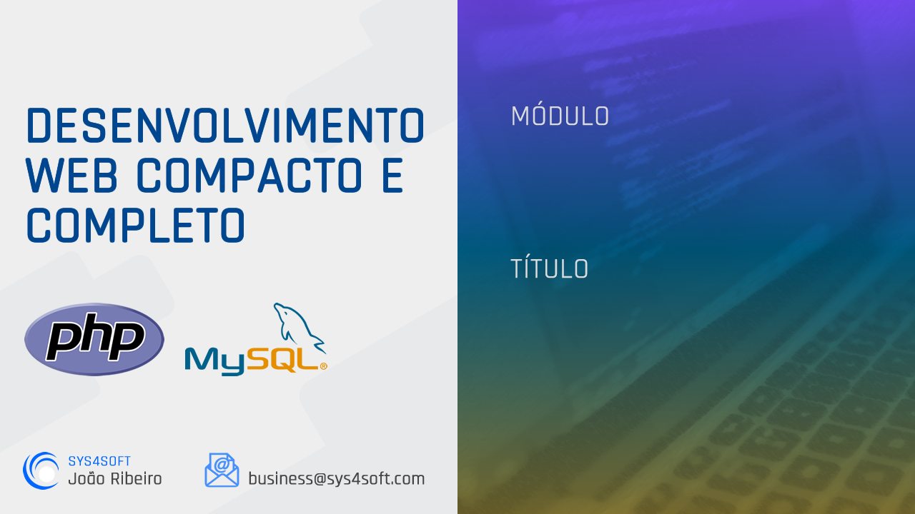
PHP conexão com MySQL
PHP MySQLi ou PDO?
Nível de complexidade

Slide 2
PHP conexão com MySQL
PHP MySQLi ou PDO
O PHP tem duas formas de se conectar com MySQL:
Com a extensão MySQLi – MySQL improved
PDO – PHP Data Objects
Ambas são aceites e têm vantagens e desvantagens.
Vamos ver quais, rapidamente.

Slide 3
PHP conexão com MySQL
PHP MySQLi ou PDO
MySQLi – MySQL improved
Vantagens
Pode ser usada de forma procedural ou orientada a objetos
Tem um bom desempenho
Sintaxe simples
Desvantagens
Só permite conexão com MySQL
Queries parametrizadas não têm parâmetros nomeados

Slide 4
PHP conexão com MySQL
PHP MySQLi ou PDO
PDO – PHP Data Objects
Vantagens
Totalmente orientada a objetos
Tem parâmetros nomeados
Permite a conexão com 12 tipos de bases de dados
Desvantagens
Não é tão performativo como MySQLi

Slide 5
PHP conexão com MySQL
PHP MySQLi ou PDO
A nossa decisão
Iremos construir todos os exercícios recorrendo a PDO.
Trata-se de uma forma mais recente e a tendência é a de abandonar um dia o MySQLi e ficar apenas com PDO.
Aprender PDO também facilitará se quiseres ver como conectar via MySQLi.

